Slide 1


AEM WEEKEND SHARING
AEM周末分享
第 281 期
轮 回

Slide 2

AEM WEEKEND SHARING
100多年前的某天下午，在英国一个乡村的田野里，一位贫困的农民正在劳作。
忽然，他听到远处传来了呼救的声音，原来，一名少年不幸落水了。

Slide 3

AEM WEEKEND SHARING
农民不假思索，奋不顾身地跳入水中救人。孩子得救了。
后来，大家才知道，这个获救的孩子是一个贵族公子。
几天后，老贵族亲自带着礼物登门感谢，农民却拒绝了这份厚礼。

Slide 4

AEM WEEKEND SHARING
在他看来，当时救人只是出于自己的良心，自己并不能因为对方出身高贵就贪恋别人的财物。
故事到这儿并没有结束。

Slide 5
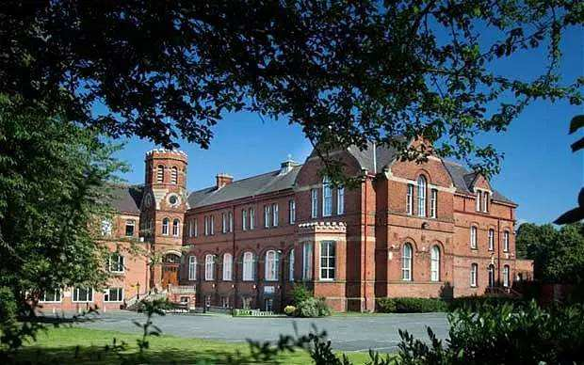
AEM WEEKEND SHARING
老贵族因为敬佩农民的善良与高尚，感念他的恩德，于是，决定资助农民的儿子到伦敦去接受高等教育。
农民接受了这份馈赠，能让自己的孩子受到良好的教育是他多年来的梦想。

Slide 6
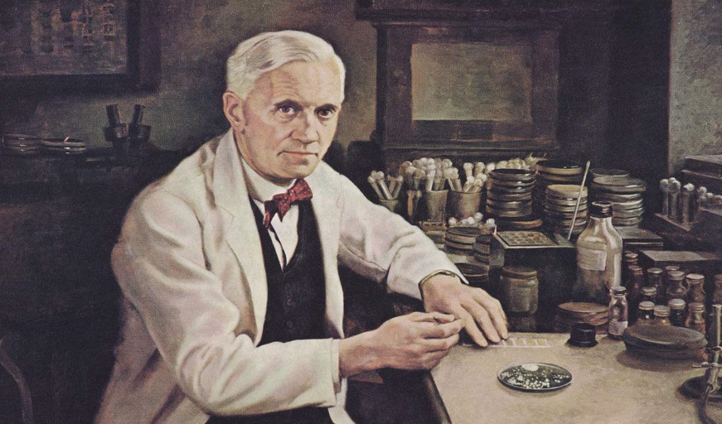
AEM WEEKEND SHARING
农民很快乐，因为他的儿子终于有了走进外面世界、改变自己命运的机会；老贵族也很快乐，因为他终于为自己的恩人完成了梦想。
多年后，农民的儿子从伦敦圣玛丽医学院毕业了，他品学兼优，后来被英国皇家授勋封爵，并获得1945年的诺贝尔医学奖。
他就是亚历山大·弗莱明，青霉素的发明者。

Slide 7
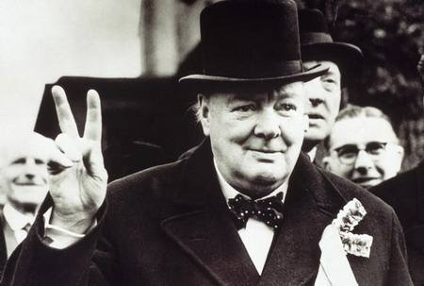
AEM WEEKEND SHARING
那名贵族公子也长大了，在第二次世界大战期间患上了严重的肺炎，但幸运的是，依靠青霉素，他很快就痊愈了。
这名贵族公子就是英国首相丘吉尔。

Slide 8

AEM WEEKEND SHARING
农民与贵族，都在别人需要帮助的时候伸出了援手，却为他们自己的后代甚至国家播下了善种。
人的一生往往会发生很多不可思议的事情，有时候，我们帮助别人或感恩别人，却可能冥冥之中有轮回。

Slide 9


AEM WEEKEND SHARING
周末愉快！
共创 共进 共赢 共享
AEM科技人力资源部

